Slide 1
La Delincuencia “UNA REALIDAD”

Slide 2
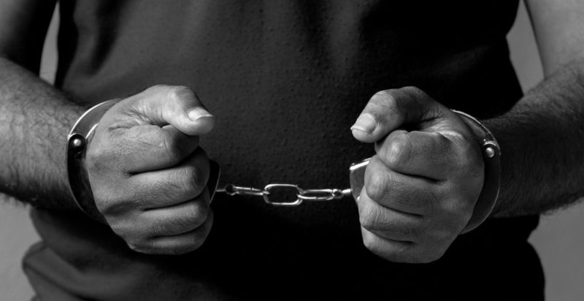
Para llegar al punto culminante de la "delincuencia" existen una serie de causas y factores que influyen en un determinado ser humano a cometer un acto punible (delinquir); puede decirse que estas causas son el "conjunto de infracciones punibles clasificadas con fines sociológicos y estadísticos, según sea el lugar, tiempo y especialidad que se señale a la totalidad de transgresiones penadas".

Slide 3
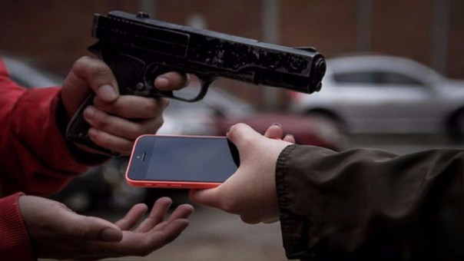
Estas causas se dan cuando los niños han sido separados del medio familiar durante su infancia, no han tenido hogares estables, ellos se verán relegados, perdiendo el punto de equilibrio entre la realidad y el placer, y caerán en actividades delictivas o perversas; además, el maltrato físico, lo que hace que ellos huyan de sus hogares y emigren a las calles; donde la calle es la escuela de toda clase de cosas malas.

Slide 4
Datos Estadísticas
Índice Delincuencial: La Provincia del Guayas tiene un incremento diario en los diferentes tipos de delitos, por la situación que se encuentra atravesando el país, debido entre otras cosas a aspectos como los que se detallan a continuación:
La pérdida de valores éticos y morales.
La mala administración de los gobiernos.
La falta de aplicación de las Leyes y corrupción de la Función Judicial.
La falta de Legislación a favor del pueblo en el Congreso Nacional.
La generalizada corrupción que se encuentra en todos los estratos sociales.
La crisis económica.
El desempleo masivo.
La migración campesina.
La inflación de los últimos años.
La falta de alimentación, vivienda, salud, educación entre otras.

Slide 5
Posible Solución
Se debe elevar la capacidad y eficiencia del sector público, introduciendo cambios en la organización sindical, con dimensiones nuevas para lograr la participación positiva de los trabajadores del estado, con plena conciencia de los objetivos nacionales y sentido de desarrollo.

